Slide 1
Игра пианино
Я Никита)

Slide 2
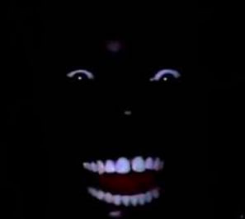
Игра пианино
Я Никита)

Slide 3
Цель запаривания
Раньше я сам любил поиграть в подобные штуки, но зачастую они были с рекламой и музыкой которая не нравится.
Я считаю что такие игры сильно не напрягают мозг и помогают расслабиться. А еще ради своих пользователей я не взял деньги за рекламу, которую мне предалагали.

Slide 4
Реализация
Мне пришлось изучить как сделать так чтобы кнопки появлялись в такт музыки и чтобы появлялись не сильно часто, а то игрок не проходил бы и одного уровня.
Так же пришлось изучить анимации при попадании по кнопке, а еще для упрощения сделал небольшое замедление чтобы игрок мог посмотреть где другие кнопки

Slide 5
Заключение
Можно сделать кнопки 3D и какого нибудь персонажа который будет прыгать по ним а на полу будет лава чтобы игрок умирал если попадет не на кнопку.

